Slide 1
16-МАЪРУЗА. АВТОМАТИК ЛИНИЯЛАРНИНГ МАҚСАДЛИ МЕХАНИЗМЛАРИ.
16.1. Мақсадли механизмлар таснифи.
16.2. Таъминлаш механизмлари.
16.3. Автоматик юклаш қурилмаларини турига, конструктив тузилишига ва иш циклининг вақтига қараб синфлаш.

Slide 2
16.1. Мақсадли механизмлар таснифи
Машинасозликда ишлаб чиқариш жараёнларини автоматлаштиришдан асосий мақсад – одам меҳнатини енгиллаштирадиган турли жиҳозлар, ускуналар, мосламалар ва қурилмалар яратишдир. Бунда одамнинг вазифаси жиҳозлар, мослама ва қурилмаларни бошқариш, текшириш, созлашдан иборат бўлади.
Машинасозлик корхоналарида ишлаб чиқариш жараёнлари автоматлаштирилганда бошқариш ва текшириш ишларини махсус механизмлар, қурилмалар ва приборлар бажаради, яъни автоматика элементларидан кенг фойдаланилади.

Slide 3
Ҳозирги замон машинасозлик технологик жараёнларидаги бошқариладиган ва текшириладиган параметрларнинг жуда кўплиги билан ўзига хос талабларни келтириб чиқаради. Бундаги жараёнларни бошқариш учун кўп элементлардан тузилган бошқариш ва текширишнинг мураккаб системалари яратишни тақозо этади. Технологик жараёнларнинг ҳар бир элементини бажариш учун маълум мақсадга мўлжалланган мақсадли механизмлар хизмат қилади. Бундай механизмлар ишини вақт ва макон бўйича бир-бирига мувофиқлаштириш технологик жараённинг автоматлаштирилишини таъминлашга, яъни комплекс автоматлаштиришга замин яратишга имкон беради.

Slide 4
Буюмларни технологик жиҳозларга юклаш, маҳкамлаш ва олиш ишларини автоматлаштириш учун мақсадли механизмлардан кенг мақсадда фойдаланиб келинмоқда. Мақсадли механизмларнинг кўп типлари мавжуд. Мақсадли механизмлар амалда иккита катта гуруҳага: иш юришини амалга оширадиган (яъни детал ишлашдаги бевосита операцияларни бажарувчи) механизмлар ва салт юриш қиладиган (иш юриши қилишга тайёрлайдиган) механизмларга бўлинади. “Иш юриши мақсадли механизми” терминини айнан тушуниш ярамайди. Баъзан бу механизмлар ҳаракатланганда иш бажармаслиги ҳам мумкин, бироқ уларнинг асосий вазифаси ишлов бериш, текшириш, йиғиш технологик операцияларини бажаришдан иборат.

Slide 5
Иш юриш мақсадли механизмлари (суппортлар, шпинделлар, куч каллаклари ва бошқалар) махсус курсларда кўриб чиқилган. Оддий машинани яримавтомат ёки автомат машинага айлантиришга имкон берувчи мақсадли механизмларнинг айрим типларини мисол тариқасида кўриб ўтамиз. Уларга, биринчи навбатда, таъминлаш механизмлари, сезгир элементлар, оралиқ ва ижрочи механизмлар киради.
Ушбу усулда деталларни транспортировка қилиниши фазода, текисликда, лотокларда бўлиши мумкин. Фазода ҳаракатлантириш учун махсус қамровчи қурилмалар, инерция кучи, суюқлик, ҳаво ва бошқалар. Лотокларда ва текисликда маҳсулотларни ҳаракатга келтиришда қамровчи ва итарувчи мосламалардан фойдаланилади.

Slide 6
Гравитация ва итарувчи усулларда деталларни транспортировка қилишда сирпаниш, тебраниш ва қурилмаларнинг қандайдир кўтариб узатувчи қисмида узуликсиз ва узуликли, доналаб ёки гуруҳлаб ҳаракатланиши мумкин. Бу ҳамма усуллар керак бўлган ҳолатда бир-бирини тўлдириши мумкин. Бу ўз навбатида транспортировка усулларини мосланувчанлик даражасини ошириш имконини беради.

Slide 7
Ҳар қандай транспорт тўплагич тизими қуйидаги қурилмаларни ўз ичига олади: 1) кўтаргич, 2) транспортёр тарқатувчи, 3) қайтарувчи қурилма, 4) лотокли тизим, 5) магазин-тўплагич; шу билан бирга айрим қурилмалар бошқалар бажарадиган ишни маълум бир қисмини ёки барчасини бажариши мумкин. Ҳар қандай қурилмалар ўзида кўп механизмлардан ва қурилмалардан ташкил топган бўлади. Булар қаторига: деталларни қабул қилиш ва чиқариш, ажратиб олувчи, ориентация қилувчи, ва бошқалар кўтарувчи қурилмалар деталларни юқорига кўтариб ўз оғирлиги билан сирпаниб (скатывания) транспорт тизимларига ва автоматик линия дастгоҳларига узатилади. Ишлаб чиқариш корхоналарида икки турдаги занжирли ва итаргичли кўтаргичлардан кўп фойдаланилади.

Slide 8
Транспортёр-тақсимлагичлар деталларни узатиш ва тармоқлардаги параллел ишлаётган дастгоҳларга ажратиш учун ҳизмат қилади. Транспортёр-тақсимлагичлар ўзларининг асосий функцияларидан ташқари катта бўлмаган тўплагичлар вазифасини ҳам бажаради.
Транспортёр-тақсимлагичлар ва қайта олиб кетувчи транспортерлар бир-биридан кўтариб олиб кетувчиларнинг турлари билан ажралиб туради: лентали, занжирли ва лотокли. Транспортёрлар ишлов берувчи дастгоҳлар ишчи зонасидан пастда, пол тагида, полда ва полга нисбатан бироз юқорида ўрнатилади.

Slide 9
Мосланувчан автоматик линиянинг транспорт тизимларида халқаларни бир технологик жараён бажарилаётган жойдан бошқасида етказиб беришда лотоклардан фойдаланилади. Улар ёрдамида халқаларни бир транспорт тизимидан бошқасига, дастгоҳлардан олиб чиқувчи транспортёрларга узатилади. Лотоклар оддий транспорт қурилмаси ҳисобланади ва деталларни ҳаракатланиши тебраниш ва сирпаниш ёрдамида бажарилади. Тизимдаги тўплагичлар асосан жараёнлараро деталларни тўплаш ва уларни ишлаётган участкаларга ёки дастгоҳларга узатиш вазифасини бажаради.

Slide 10
16.2. Таъминлаш механизмлари.
Таъминлаш механизмлари материал ёки заготовками иш зонасига узатиш учун мўлжалланган.
Кўплаб ва йирик сериялаб ишлаб чиқаришда заготовканинг шакли, тури ва ўлчамига мос махсус қурилмалар яратилади. Сериялаб ва кичик сериялаб ишлаб чиқаришда турли заготовкаларнинг ҳар бирига мослаб тезда қайта созлашга имкон берувчи универсал созлаш қурилмаларидан фойдаланилади.
Ўралган заготовкалар (бунт-ғалтакка ўралган сим ёки лента ва ҳар хил кесимли прокат); чивиқ заготовкалар (чивиқлар, полосалар); донали заготовкалар (қуйма, штамповка, чала фабрикат, чивиқ ва бошқалар); кукун заготовкалар (пресс-кукунлар, гранулалар ва ҳоказо) бўлади.

Slide 11
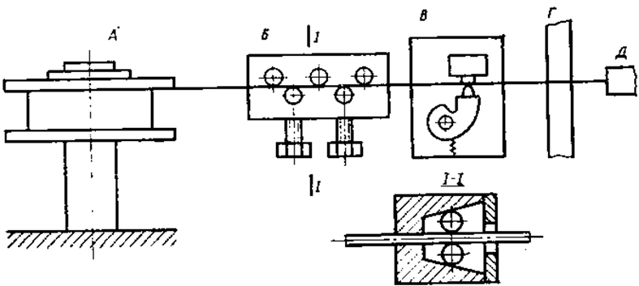
Ўралган материалларни дастгоҳга қўйишдан аввал улар кареткада шахмат тартибида жойлаштирилган штифтлар, тароқлар, роликлар ёки дюзлар орасидан ёхуд айланувчи букик трубка орқали тортиб ўтказиб тўғриланади.
16.1-расм. Дастгоҳни ўралган материал билан таъминлаш схемаси.

Slide 12
16.1-расмда дастгоҳни ўралган материаллар билан таъминлаш схемаси кўрсатилган. Сим қўлда ёки кўтариш қурилмаси ёрдамида мослама А га қўйилади. Симнинг учи симни тўғрилайдиган қурилма Б, симни узатадиган қурилма В, мослама Г орқали ўтказилади ва автомат Д нинг иш зонасига киритилади.
Тўғриловчи қурилмани ростласа бўлади. Узатувчи қурилма кулачок кулиса ёки кривошипдан қайтма-илгарилама ҳаракат олади. Сиқувчи мослама Г сиқмай турган пайтда сим иш зонаси томон ҳаракатланади. Кейин мослама симни сиқади, узатувчи механизм эса дастлабки вазиятига қайтади.
Машиналарни донали заготовкалар билан турли қурилмалар таъминлаб туради.

Slide 13
Турли вазифаларни бажарадиган кўп сонли юклаш қурилмалари ишлаб чиқилган ва саноатда жорий этилган. Юклаш қурилмасининг структура схемаси қисман ёки тўлиқ тарзда қуйидаги мақсадли механизмларни ўз ичига олади: магазинлар, бункерлар, йиғгичлар, нов, таъминлагичлар, узгичлар, тутқичлар, оқим бўлгичлар, сургичлар, керакли жойга (адресга) элтгичлар, кантователлар ва қисувчи механизмлар.
Таъминлаш механизмининг ҳар бир функционал элементи аниқ бир операцияни бажаради, яъни аниқ мақсадли вазифага эга. Юклаш қурилмалари иккита асосий турга: ярим автоматик ва автоматик юклаш қурилмаларига бўлинади.

Slide 14
Жипслашган автоматик линиядаги мақсадли механизмлар
1. Асосий ишни бажарувчи мақсадли механизмлар деталларга форма беришда назорат қилишда ишлатилади ва керакли асбоб билан таьминланган бўлади.
2. Салт юришдаги мақсадли механизмларни вазифаси асосий ишни бажариш учун ёрдамчи вазифани бажаради.
3. Бошқарув механизмлари автоматик линиялардаги бирин кетинлик билан ишлов беришни таьминлайди.

Slide 15
Қадамли транспортерлар. Қадамли транспортерлар асосан агрегатли дастгоҳлардан ташкил топган автоматик линиялардаги танасимон, электродвигателни вали, ўқи ва поғонали валларга ишлов беришда фойдаланилади.
Қадамли транспортерлар ишлов бериладиган деталларни бир позициядан иккинчисига узатиб беришда ишлатилади.
Ишлов бериладиган детал 3 ни олдинга ҳаракатга келтириш учун транспортерларни 1 штангаси илгариланма қайта ҳаракатланади. (секин олдинга, тез орқага). Юритма сифатида гидроцилиндрдан фойдаланилади. Олдинга ҳаракатланишда пружинали каллак 3 детални кейинги позицияга узатиб беради. Орқага ҳаракатланишида каллак ўқ бўйича айланиб детал тагидан ўтиб кетади

Slide 16
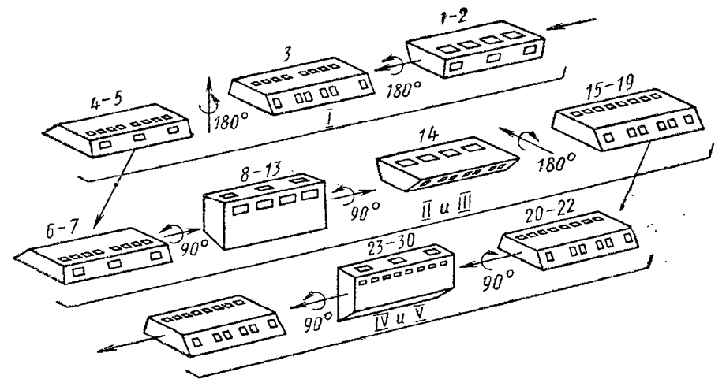
16.2-расм. Деталларни базалаштиришнинг кетма-кетлиги

Slide 17
16.3. Автоматик юклаш қурилмаларини турига, конструктив тузилишига ва иш циклининг вақтига қараб синфлаш.
Ҳозирги замон машинасозлик корхоналарида ишлаб чиқариш жараёнида оғир меҳнат талаб этадиган заготовкаларни ва тайёр маҳсулотларни ташиш, юклаш ва тушириш ишларни механизациялаш ва автоматлаштиришга катта эътибор бермоқда. Машинасозликда ташиш, юклаш ва тушириш ишларини автоматлаштириш воситалари сифатида турли хил саноат манипуляторлар ва бошқа қурилмалар кенг қўлланилади. Улар ишчи қўл меҳнатини енгиллаштириш ёки ишчидан оғир меҳнатни олиб уни ўрнини эгаллаши мумкин.

Slide 18
Ташиш жараёнларини механизациялаштириш ва автоматлаштириш ишлари заготовкаларга ишлов бериш учун дастгоҳларга юклаш, ишлов берилган деталларни дастгоҳдан тушириш ва уларни бир дастгоҳдан бошқасига ёки омборга ташиш операцияларида ишчиларнинг ишини енгиллаштириш ёки уни оғир ва кам самарали қўл меҳнатидан халос қилиш имконини бермоқда. Машинасозликда алоҳида асбоб-ускуналарнигина эмас, балки барча юклаш ва тушириш ишларини, транспорт операцияларини механизациялаш ва автоматлаштиришни таъминлайдиган интеграллашган автоматлаштирилган тизимларни яратиш энг долзарб масала бўлиб турибди.

Slide 19
Автоматлаштирилган интеграциялашган тизимлардан фойдаланиш автомобил ишлаб чиқариш корхоналарида, машиналар ва қишлоқ хўжалиги техникаси ишлаб чиқариш корхоналарида ва бошқа йирик ва ялпи ишлаб чиқариш корхоналарида фаолият кўрсатадиган автоматлаштирилган линияларда кенг тарқалган. Автотранспорт ва юклаш тизимлари ягона ва кичик ишлаб чиқариш ишлаб чиқариш корхоналарида қўлланилади: масалан, машинасозликда дастурлаштирилган бошқарув аппарати билан жиҳозланган линияларда. Ҳар қандай автоматик дастгоҳларда заготовкаларни юклаш ва тушириш учун технологик ускуналар ўрнатилган бўлади. Бундай юклаш ва тушириш технологик ускуналаридан самарали фойдаланиш учун уларни конструкциясини ўзи ўрнатилиши кўзда тутилаётган дастгоҳга мослаб лойиҳалаш ва ишлаб чиқариш керак бўлади.

Slide 20
Деярли барча қурилмалар ва транспорт тизимлари ўзлари бириктирилган асосий бошқарув тизимида акс эттирилган бўлади ва ҳолати ҳақида узлуксиз маълумот алмашиниб туради. Бу асосий тизимда ҳавфсизлик ва авария ҳолатларида тўхташ тизимлари ҳам мавжуд бўлиши керак.
Автоматик чизиқли транспорт тизими заготовкаларни автотранспортдан тушириш, дастгоҳга юклаш, дастгоҳдан тушириш ва ишчи қисмлар ҳаракатларининг бажарилишини таъминлайдиган автоматик воситалар тўпламидир.
Автомат линияларнинг транспорт тизимлари икки синфга бўлинган: синхрон (қатъий) ва синхрон бўлмаган (мослашувчан).

Slide 21
Синхронлаштирилган транспорт тизимлари заготовкаларни линиянинг барча дастгоҳларига бир вақтда кўчиради, бу эса чизиқнинг қатъий ишлаш тартиби бўлиб, шунинг учун барча машиналарни бир вақтда таъминлайди.
Синхрон бўлмаган транспорт тизимлари заготовкаларни дастгоҳдан дастгоҳга бир вақтда кўчирмайди, кўпроқ вақт талаб этадиган операциялар бажариладиган дастгоҳлар олдида тўплагичлар бўлиб, бу ишшлов бериш жараёнини мосланувчанлигини таъминлайди. Бунда ҳар бир дастгоҳ ўзи мустақил ишлаш имконига эга бўлади.
Бундан ташқари, транспорт тизимлари икки гуруҳга бўлинади: йўлдошли ва йўлдошсиз.

Slide 22
Йўлдошли тизимларда 7 қисмлар сунъий йўлдош деб аталадиган қурилмалар 6 да жойлашганки, чунки улар қайта ишлаш вақтида ва уларнинг ҳаракатларида қисмларга ҳамроҳ бўлади. Қайта ишлашдан кейин, 7-гачаси қисмлар йўлдош 6 дан чиқарилади ва иккинчиси орқага қайтиш конвейери билан қайтарилади.
Йўлдошсиз тизимларда, унинг қисмлари 7 ишлов берилиб, сунъий йўлдошларсиз ҳаракатланади - 4-конвейер орқали.
Ташиш тизимлари услубига қараб, тез ўтувчи ва секин ўтувчи турларга бўлинади.

Slide 23
Тез ўтувчи транспорт тизимларида детал 7 лар охирги ташиш қурилмасигача (йўлдошли ёки йўлдошсиз) ишлов берувчи бир дастгоҳ ишчи майдонидан бошқасининг ишчи майдонига операциялараро конвейерда ташилади (транспорт йўлининг шаклидан қатъий назар). Бу ҳолда транспорт тизими ўзаро ҳаракатлар ва юкларни вазифасини бажаради.
Мосланувчан автоматик линияларда икки турдаги транспортер кўтаргичлардан фойдаланиб келинмоқда:
1) Итарувчи звено юритмаларнинг ҳаракати узуликли;
2) Элеваторли звено юритмаларнинг ҳаракати узуликсиз;
3) Вибрацион кўтаргичлар майда деталларни ориентация ҳамда ориентация қилинмаган ҳолатда винтли лотоклар ёрдамида юқорига кўтаради.

Slide 24
Итарувчи кўтаргични конструктив схемаси расм 16.3-расмда келтирилган. Гидро ёки пневмоузатма 1 ёрдамида штанга 2 илгариланма-қайта ҳаракат қилади. Штангени пастки ҳолатида транспорт-кўтаргичнинг 4 шахтасига лотокни қабул қилиш жойидан навбатдаги заготовка қилиб тушади. Штанга юқорига ҳаракатланганда қурилмадаги ҳамма загатовкаларни бир қадамга силжитади, ҳамда энг юқоридаги заготовка лотокдан думалаб технологик жиҳозга узатилади. Штангани орқага қайтишида (пастга) загатовкаларнинг ҳаммасини пастга тушиб кетмаслигини пружинали стопер 3 таъминлайди. Штангани юқорига ҳаракатланишида деталлар стопер 3 босганда у пастга кириб кетади.

Slide 25
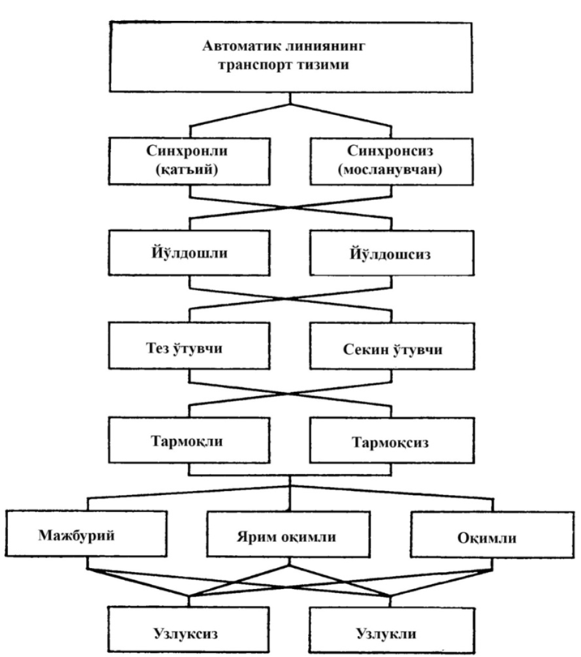
16.3-расм. Автоматик линия транспорт тизимлариниг таснифи.

Slide 26
Транспортёр кўтаргични конструкциясига блокировка қурилмалари, уларни ёқиш ва ўчиришни бошқариш тизимлари, материалларни магнитланишини олдини оладиган демагнитизаторлар киради. Улар автомабилсозлик, подшипниксозлик ишлаб чиқариш корхоналаридаги автоматик линияларда ишлатилади. Унификация элементлардан фойдаланиб тайёрланган. Ҳозирги кунда транспортёр кўтаргичларнинг конструкциялари бошқа ўлчамга эга бўлган халқалар учун созланадиган қилиб тайёрланмоқда.
Кўтаргични танаси узатилаётган халқалар учун шахта, бошқа транспорт тизимлари учун таянч устун вазифасини бажаради.

Slide 27
Штанганинг тезлиги 10 м/дақ дан юқори бўлганида қамраб олиш 2 қўлланилади (16.6-расм, б). Улар икки томондан детал 3 ни қоплашади, штанга уларни кичик бурчакка буради. Бу ҳолатда, конвейер ҳаракатланиши учун штанга турган жойида бурилади.
Грейфер штангали конвейрлар камроқ тарқалган (16.6 – расм, в). Уларда детал 3 лар яқинлашувчи рама(грейфер) 2 да жойлашиб, ролик 1 лар ёрдамида бир қадамга сурилади ва рама билан таянчларга туширилади; рама пастга тушиши билан яна орқага қайтиб кетади.
Занжирли қадамли конвейерлар жуда кам ишлатилади (16.6–расм, г). Уларда маҳкамлагич 2 лар ўрнатилган занжир 1 бўлиб, қадамли ҳаракат қилади.

Slide 28
Бундан ташқари камдан-кам ҳолларда роликли-занжирли конвейерлардан ҳам фойдаланилади (16.6-расм, д). Уларда занжир 2 қисмларида эркин айланувчи ролик 1 ларга эга маҳкамлагичлар жойлашган, уларда эса детал 3 лар жойлашади, деталларни тўхташ жойларида таянчлар жойлашган. Таянч 4 лар олинганда деталлар роликларда ҳаракатланиб кейинги тўхташ жойидаги таянчга бориб тўхтайди.

Slide 29
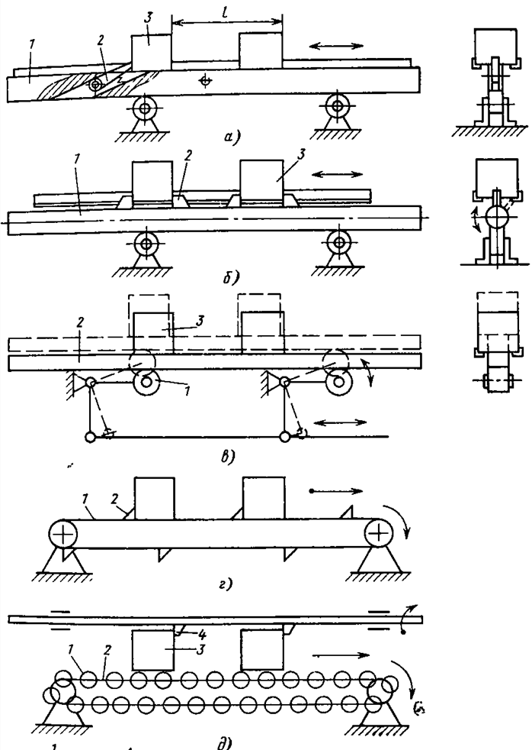
16.6-расм. Транспорт тизимининг синхрон конвейерлари.
а – хроповой механизмли штангали қаламли ушлагич, б – штангали қадамли айланувчан ушлагич, в – қадамли греферли ушлагич, г – қадамли занжирли, д – қадамли занжир-роликли

Slide 30
Транспорт тизимларининг таснифи. Ишлаб чиқариш корхоналарида технологик жараёнларни бажаришда ишлов бериладиган деталларни бирин-кетинлик билан узатиши оқими, уларга бирин-кетинлик ишлов бериши оқимли ишлаб чиқариш дейилади. Бундай ҳолатда дастгоҳлар технологик жараёнлар асосида бирин-кетинлик билан ўрнатилган бўлади ва уларни оқимли линия дейилади. Ҳар бир технологик жараённи бажарилишида деталлар дастгоҳдан дастгоҳга ҳамда ишлов бериш жараёнида юклаш, ташиш, олиш ишлари автоматлаштирилган оқимли линияларда қўл ёрдамида ёки тележкалар, телъферлар, осма кранлардан фойдаланиб олиб борилади. Автоматик линияларда автоматлаштирилган транспорт тизимлари ёрдамида олиб борилади.

Slide 31
Автоматик линияларнинг транспорт тизими деб дастгоҳдан дастгоҳга ишлов бериладиган деталларни технологик жараёнлар асосида узатиш, юклаш, олиш ишларини бажарувчи комплекс автоматлаштирилган қурилмаларга айтилади. Автоматик линияларнинг транспорт тизимлари икки гуруҳга бўлинади: жипслашган мосланувчан. Жипслашган транспорт тизимлари ишлов бериладиган деталларни дастгоҳлараро узатиш бирданига қаттиқ меъёрни ушлаган ҳолда олиб борилади. Мосланувчан транспорт тизимлари ишлов бериладиган деталларни дастгоҳлараро узатишда бир вақтда эмас, ишлов бериш тугатилганда тўплагичлардан фойдаланилган ҳолда линияни мосланувчанлиги сақлаган ҳолда олиб борилади, яъни линиядаги дастгоҳлар бир-бирига боғлиқ бўлмаган ҳолда ишлайдилар.

Slide 32
Деталларни ориентацияланган ҳолатда лотокларда тўхтамай ҳаракатланиш ҳусусиятига ўтувчанлик дейилади. Ўтувчанлик асосан детал ва лоток ўлчамларига, лоток юза текислигини релъефи ва детал массаси, ишқаланиш коеффициентига, молекуляр ва магнитли тортилишига, атмосфера босимига, детални оғирлик марказда жойлашиши, детал ва лотокни юза қатламини ифлосланиши (чиқинди, ёғ-мой, эмпулъсия ва бошқалар). Транспорт тизимини танлашда технолог юқорида қайд этилган ҳолатларни барчасини ҳисобга олиши керак, чунки айрим ҳолатларда ўз оғирлиги натижасида ҳаракатланадиган транспорт тизимларидаги деталларни лоток ўлчамлари билан бир-бирига мос келмаслиги натижасида технологик жараённи бажаришни иложиси бўлмайди.

Slide 33
Қуйида деталларни ўтувчанлиги бошланғич ҳолатида ўз оғирлиги билан ҳарактланувчи лотокли транспорт тизимининг созлашда инобатга олиш зарур.
Лотокда деталларни сирпаниши ва юришида (16.8-расм) А тирқиш натижасида бурчак φ га бурилиши мумкин ва ингичка чизиқда кўрстилгандек бурчак γ ҳолатини эгаллайди (16.8-расм, а). Ишқаланиш бурчагини катта ёки кичик ҳолатида детал тиқилиши ёки ориентация ҳолатини йўқотиши мумкин (16.8-расм, б).

Slide 34
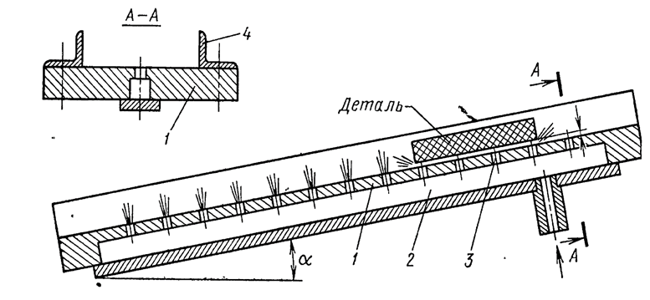
16.8-расм. Лотокда деталларнинг ҳаракатланиши.

Slide 35
Автоматлаштирилган линияларда заготовкаларни дастгоҳдан дастгоҳга узатишда ёки тўплагич сифатида ҳар ҳил новлардан фойдаланилади. Ҳаракатланишига кўра новлар икки хил бўлади:
1. Думалаш новлари.
2. Сирпаниш новлари.
Конструкциясига кўра новлар очиқ ва берк турларига бўлинади. Новларни бўйлама пастига кўра оддий тўғри, чизиқли, тўғри чизиқли, роликли эгри чизиқли ва маҳсус кўринишларда бўлади.

Slide 36
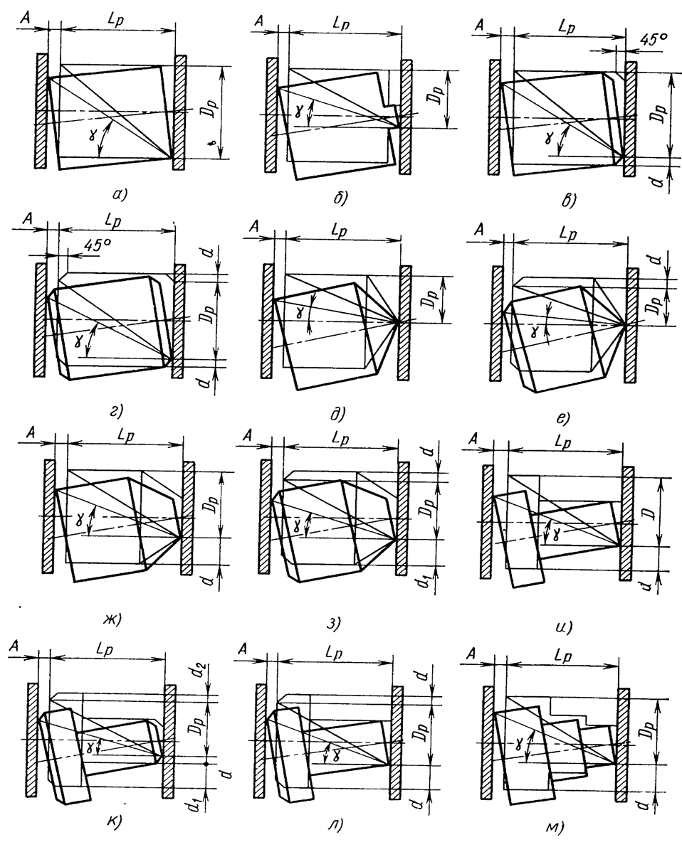
16.9-расм. Деталларнинг новлардаги ҳаракат турлари.

Slide 37
ЭЪТИБОРИНГИЗ
УЧУН РАҲМАТ

